Slide 1
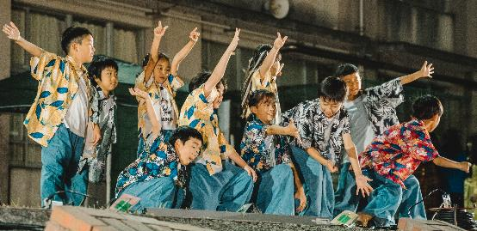
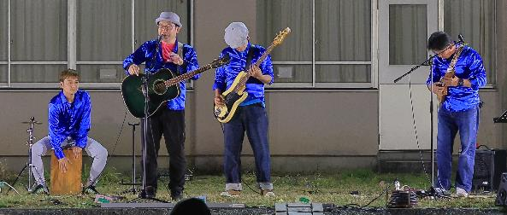
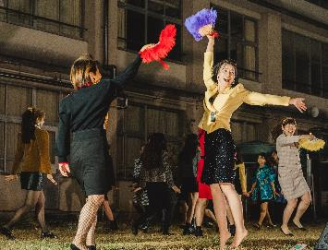
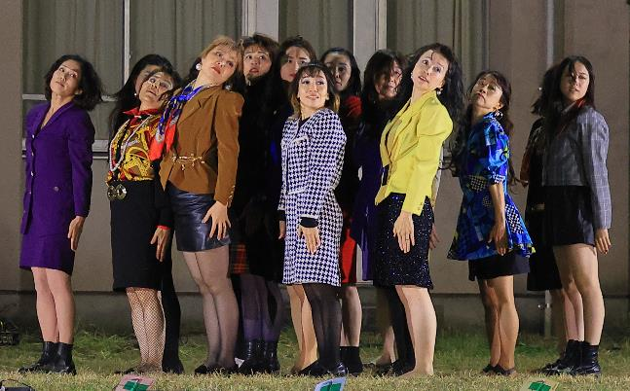
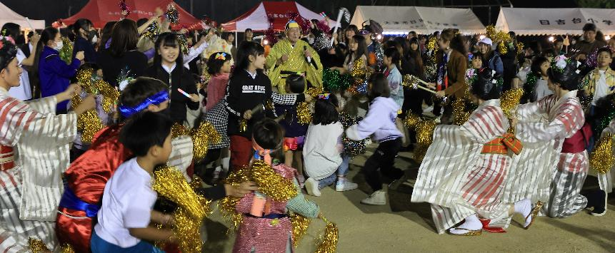
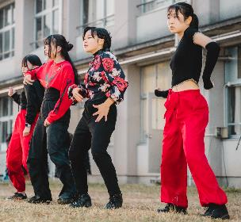
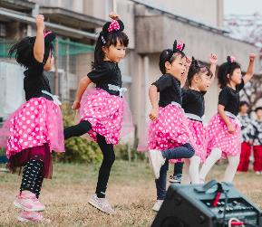
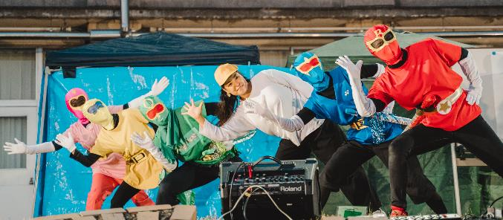
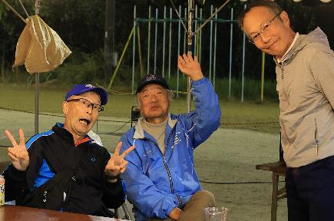
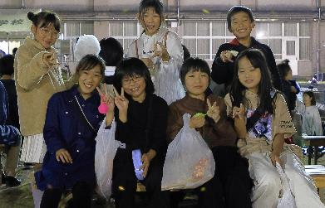
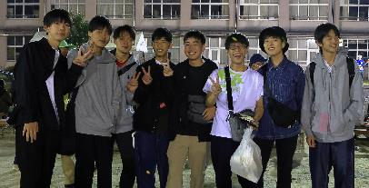
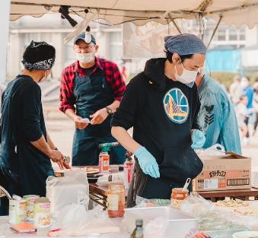
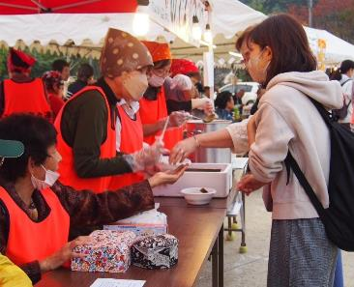
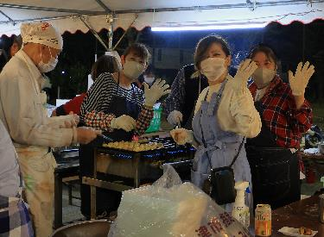
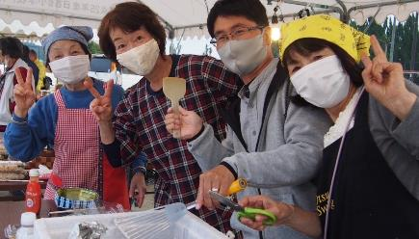
2024年度 第26回 日吉台まつり 第1回実行委員会
2024年6月24日 19:30～
市民センター第2会議室

Slide 2
本日の議案
開催日時の内定
本年度予算について
推進体制、進め方の確認
大枠の実施内容
参加・協力者公募の方法、時期
今後の会議日程
その他

Slide 3
開催日時の内定
 |  | 日吉台小学校 | 日吉中学
10月12日 | 土 | 日吉小運動会
10月13日 | 日
10月14日 | 月
10月15日 | 火 | 運動会振替休日
10月16日 | 水
10月17日 | 木 | 運動会予備日
10月18日 | 金 | 教育相談・ふれあい農園 | 滋賀県秋季新人体育大会
10月19日 | 土
10月20日 | 日
10月21日 | 月 | クラブ活動
10月22日 | 火 | 学校運営協議会
10月23日 | 水
10月24日 | 木 |  | 中間テスト
10月25日 | 金 | 1・2年校外学習 | 中間テスト・避難訓練
10月26日 | 土 |  | 下阪本学区秋まつり（150周年）
10月27日 | 日
10月28日 | 月 | クラブ活動・きらきらさんチェック
10月29日 | 火 |  | 教育相談
10月30日 | 水 |  | 教育相談
10月31日 | 木 |  | 教育相談・進路説明会
11月1日 | 金 | 5年校外学習・安全点検・教育相談 | 1年校外学習・3年実力テスト
11月2日 | 土
11月3日 | 日
11月4日 | 月

Slide 4
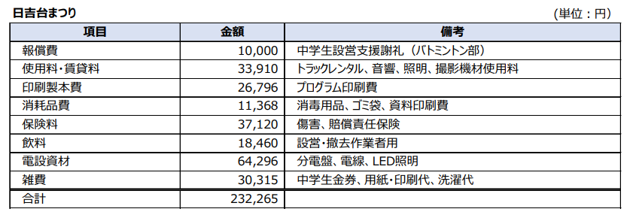
本年度の予算
自治連合会 \２１０，０００ （昨年使用実績 \２３２，２６５）

Slide 5
推進体制・進め方の確認（昨年の役割分担）
実行委員長
野々口
出演グループ
出店グループ
出演統括
音響
出店統括
電気
レイアウト
生田＊
石岡（一）
黒井
生田
横山＊
石岡（和）
坂口
宮本
清水口＊
早川
松本
山田
横山
西
支援（サポート）グループ
統括・事務
渉外
設営
運搬
当日支援
岡嶋＊
衛藤
呉屋
山本
西
細川＊
山本
清水＊
森本（祐）＊
坂口
津田
藤田
森本（拓）
遠藤
小西
中尾
波々伯部
広報
会計・自治連
小椋＊
恒川
秋本＊
黄文字：本年度は実行委としては不参加

Slide 6
推進体制・進め方の確認
実行委員長
野々口
出演グループ
出店グループ
出演統括
音響
出店統括
電気
レイアウト
生田＊
石岡（一）
黒井
生田
横山
石岡（和） ＊
出店者から募る
清水口＊
松本
西
支援（サポート）グループ
統括・事務
渉外
設営
運搬
当日支援
岡嶋＊
衛藤
呉屋
山本
西
細川＊
山本
清水＊
森本（祐）＊
坂口
津田
藤田
森本（拓）
遠藤
小西
中尾
波々伯部
広報
会計・自治連
小椋＊
恒川
吉海江＊

Slide 7
大枠の実施内容
2023年と同じ実施内容を基本に
ステージイベント＋模擬店
ステージレイアウトは出演グループで協議
実施時間短縮、ステージ休憩時間考慮
観客席・飲食席設営（ブルーシート廃止）

Slide 8
参加・協力者公募の方法、時期
前年出店者 ➡ 直接コンタクトする
前年出演者 ➡ 直接コンタクトする
その他一本釣りOk
公募 7月～8月中旬

Slide 9
今後の会議日程
8月26日 出演、出店者決定
9月30日 出演（演目、時間）決定
出店（商品、価格、個数）決定
全体レイアウト決定
実施約２週間前全体会議 最終確認
開催日は月曜日１９：３０～

